Slide 1
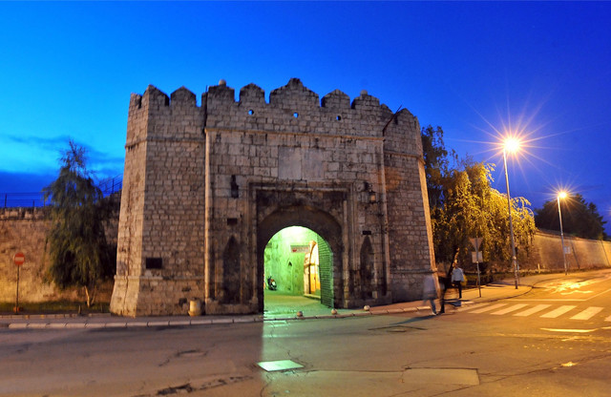
Нишка тврђава
Гимназија „Светозар Марковић“
Ива Ферлеж
Notes:
1

Slide 2
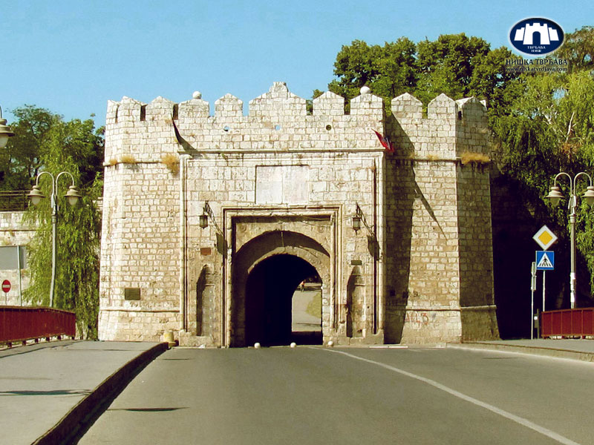
Укратко
Нишка тврђава је градско утврђење у центру Ниша на десној обали Нишаве, које има континуитет од око два миленијума константног постојања о чему сведоче многобројни археолошки налази. По свом данашњем стању, спада међу најочуванија утврђења тог типа у Србији и на Балканском полуострву.
Нишка тврђава је заштићена законом маја 1948, а одлуком Скупштине Србије, априла 1979. проглашена је за непокретно културно добро као споменик културе од великог значаја.
2
Dodavanje podnožja
Notes:
2

Slide 3
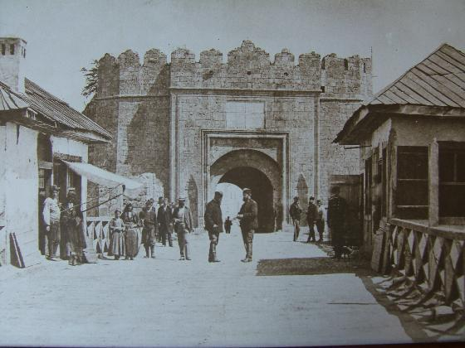
Историја
Турска тврђава је изграђена на остацима античког и средњовековног утврђења. У античком периоду нишко утврђење се помиње као снажан каструм, за који римски историчар 6. века, Амијан Марцелин, тврди да је „више пута опседан, али се никада није предао нити би освојен“. Римска тврђава од камена саграђена је вероватно око половине 2. века, када је у Нишу била смештена Прва кохорта Дарданаца. Средином 2. века Ниш се први пут помиње у изворима. У Географији Клаудија Птолемеја, Ниш је записан међу четири највећа града Дарданије. На прелазу из 2. у 3. век Ниш добија статус муниципијума-самоуправног града. У 4. веку Ниш је седиште римских царева. Овде је рођен цар Константин Велики (306—337), за кога анонимни писац каже да је „овај град величанствено украсио“, на Медијани подигао свој „двор“, а тврђаву доградио. У Нишу бораве 340. године и Константинови синови — Констанс и Констанције. Овде је 350. године абдицирао узурпатор Ветранион, а 361. дуже борави цар Јулијан. И коначно, 365. године, у Медијани бораве браћа Валентинијан И и Валенс. Овај добро утврђени римски град, према Присковом запису, до темеља су порушили Хуни 441/442. године.
3
Dodavanje podnožja

Slide 4
Римску тврђаву обновио је после 530. године византијски цар Јустинијан И (537—565). Обновљено нишко утврђење је већ 550. године било први пут на удару Словена. Њихови продори ка Солуну и Цариграду, преко Ниша, забележени су 578, 579, 584, 586. и 587. године.
Словени су освојили Ниш око 615. године. Опустошен и већим делом напуштен од ромејског становништва, Ниш је препуштен Словенима. Тиме започиње средњовековно раздобље града. А већ у 10. веку нишко утврђење поприма све карактеристике средњовековне тврђаве.
Током 6. века Ниш и његово утврђење се више пута помиње у изворима. У повељи византијског цара Василија ИИ Охридској архиепископији 1020. године записана је и Нишка епархија. У лето 1040, за време устанка Петра Одељана против византијске власти, Нишка тврђава је неко време била у власти устаника. Хорде Печењега су од 1048. до 1050. и 1080. године опседале Нишку тврђаву и пљачкале околину. У лето 1072. угарски краљ Соломон осваја Ниш и односи руку св. Прокопија, а септембра устаничка војска осваја град и борави у њему до децембра 1072. Када су 1096. године крсташи прво похода прошли кроз Ниш, описују да је био боље утврђен од Београда и да је опасан „јаким зидинама и кулама“.
4
Dodavanje podnožja

Slide 5
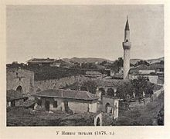
После битке код Велбужда 1330. године, када је Стефан Дечански потукао бугарског цара Михајла Шишмана, Ниш је поново ушао у састав Србије. У доба кнеза Лазара (1371—1389) Нишка тврђава је била обновљена, а 1386. Ниш су први пут освојили Турци, а тврђаву разорили. У доба српске деспотовине, од 1402-1427, деспот Стефан Лазаревић је освојио Ниш и обновио тврђаву. Била је то последња обнова средњовековног нишког утврђења, пошто је Ниш 1428. године коначно потпао под турску власт. На самом почетку турске власти — Нишка тврђава је два пута страдала. Новембра 1443. године удружена српско-угарска војска, предвођена деспотом српским — Ђурђем Бранковићем и Јанком Хуњадијем, ослободила је Ниш и продрла до Софије, а у повратку, јануара 1444. године, поново је прошла кроз Ниш. Деспот Ђурађ и Хуњади су 1454. поново продрли до Ниша, рушећи га и палећи.
Турци нису обнављали средњовековну тврђаву. Аустријанци су, освојивши Ниш 1690. године, на остацима средњовековног утврђења саградили два јака бастиона.[7] Током последње деценије 17. века, Турци су на неколико места само ојачали бедем. Тек губитком Београда 1717, у Аустро-турском рату и премештањем војног и управног седишта у Ниш, Турци су 1718. године изградили, за само годину дана, земљано утврђење Хисар. Било је већих димензија од данашње Тврђаве и имало је изглед троугла, обухватајући и Београд махалу. Земљани бедем Хисара поседовао је седам бастиона, а дуж бедема ров, ширине 3,50 м, напуњен водом из Нишаве. У Хисар се улазило на три капије. Изглед Хисара је сачуван на тзв. Италијанском плану из 1719. године. Бедеми данашње Тврђаве изграђени су од фебруара 1719. до јуна 1723. године.
5
Dodavanje podnožja

Slide 6
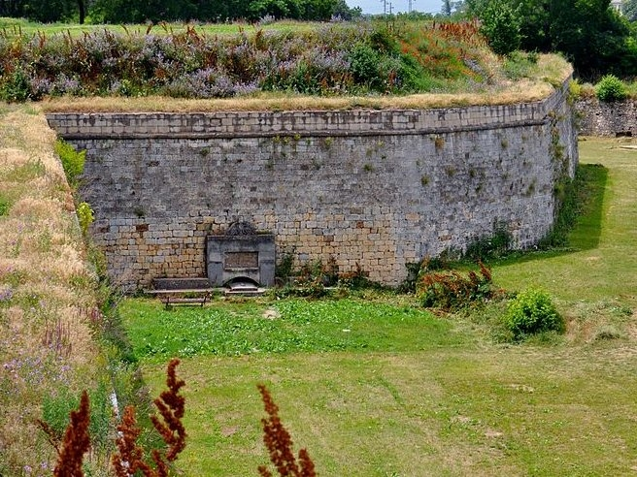
Изградња
Данашње утврђење је артиљеријског типа и подигле су га Османлије у периоду од 1719. до 1723. године на простору античког и средњовековног утврђења.
Султановом повељом од 19. фебруара 1719. одлучено је да се у Нишу изгради јака тврђава. У пролеће исте године отпочели су радови по пројекту главног архитекте Мехмед аге и његовог брата Мустафа аге, главног организатора радова. Прве године градње, 1719. године, ангажовао је више десетина хиљада спахија из десет санџака Румелијског беглербеглука, а 1722. године из 14 санџака. Последње године градње бедема, 1723, доведено је 40. мајстора каменорезаца из Цариграда, а бедем је зидало 400 зидара. Завршетак радова обележен је свечаностима и постављањем плоче са записом на Стамбол капији, јуна 1723. године.
Као и свако артиљеријско утврђење, данашња Нишка тврђава има полигоналну основу, са седам неједнаких страна и четири велике капије (Стамбол врата, Београдска врата, Водена или јагодинмалска врата и Видинска врата), једном малом капијом (тзв.потерна врата, „вратанца“ којима се излази у градске ровове) и осам бастионих тераса. Са бедемима дужине 2.100 м који су широки 3 м, а високи 8 м тврђава захвата површину од 22 ха, 80 ари и 52 м².
6
Dodavanje podnožja

Slide 7
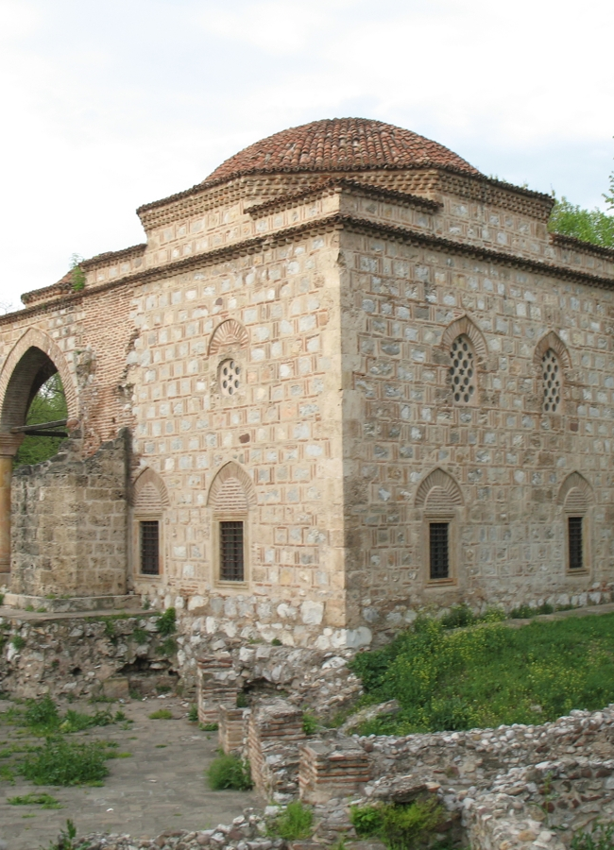
До 1878. унутар тврђаве су се налазиле две четврти које су се звале;
Хункар (царева) мала са источне старне — десно од Стамбол капије у којој је био смештен „владалачки део“, Митхад пашин двор, команда турског гарнизона и
Едирне Бали-мала као унутрашњи део вароши са много кафана, бакалница, бозаџиница, ковачница, већи број коларски и другиг занатских радњи и свакојаких других турских „прчварница“.
У тврђави су се налазиле и три велике турске џамије од укупно 13 колико их је 1878. било у Нишу.
Хамаз-бегова или Нишка џамија, смештена у четврти Балија Једренце, недалеко од Београдске капије, са леве стране главне градске улице (која се поклапа са данашњом главном тврђавском стазом, на почетку успона).
Једрењанина Бали-бега џамија (реконструиосана 1976/77 године) без минарета, налази се и данас у Тврђави. Уз ову џамију Митхад паша изградио је и библиотеку која је радила до 1877.
Трећа џамија о којој се данас ништа не зна, а налазила се на најузвишенијем делу Тврђаве.
7
Dodavanje podnožja

Slide 8
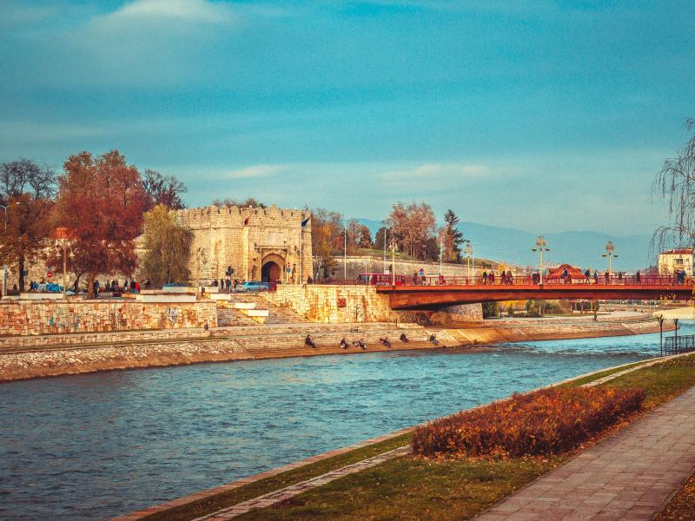
ХВАЛА НА ПАЖЊИ!
Notes:
8

